Slide 1

“Sinhô” Mariano

Slide 2
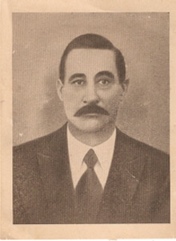
“Sinhô” Mariano é um personagem
quase esquecido pelos espíritas,
embora tenha sido um dos mais brilhantes
médiuns do passado, um pioneiro
no Espiritismo.
Mariano da Cunha Júnior
19-11-1875//27-04-1949

Slide 3
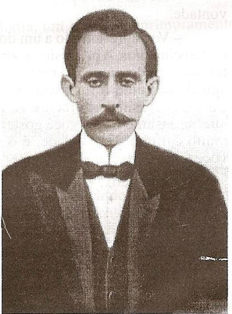
E mais que isso.
Guarda a honra
de ter sido
o introdutor
do inesquecível
Eurípedes Barsanulfo na seara espírita.
Eurípedes Barsanulfo
(01-5-1880//01-11-1918)

Slide 4
“Sinho” Mariano
nasceu em Sacramento-MG
e faleceu
na Fazenda Santa Maria,
no mesmo Município.
Em 28-8-1900,
nessa fazenda, fundou
o Centro Espírita Fé e Amor,
onde atuou como médium em suas múltiplas faculdades.

Slide 5
Percorria a cavalo as estradas
da região levando alívio
através da medicação
homeopática e espiritual.
Mariano da Cunha Júnior
19-11-1875//27-04-1949

Slide 6
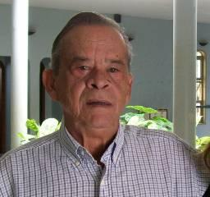
O respeito a “Sinhô” Mariano
deu origem a poemas e músicas,
como tributo memorável.
O médium
Celso de Almeida Afonso
rendeu-lhe homenagem
com o poema-canção
“SINHÔ” MARIANO,
de sua autoria
e cantado por ele mesmo.
Celso de Almeida Afonso
05-8-1940//26-2-2013

Slide 7
Na estrada, poeira levanta
E ninguém se espanta
Poeira de paz
Montaria leve,
Cavaleiro alegre,
Segue seu destino,
Pra falar de amor...

Slide 8
Vai “Sinhô”
“Sinhô” Mariano...
No embornal
Leva o fardo leve,
E a dor em breve,
Fica como luz
Poeira baixa
Nesta sua estrada
A sua chegada
É aviso de Jesus

Slide 9
Vem “Sinhô”,
“Sinhô” Mariano...
Trazendo a paz,
Neste novo dia,
Deste coração,
De Santa Maria.
Vem “Sinhô”,
“Sinhô” Mariano...
Trazendo a paz,
Neste novo dia,
Deste coração,
De Santa Maria.

Slide 10
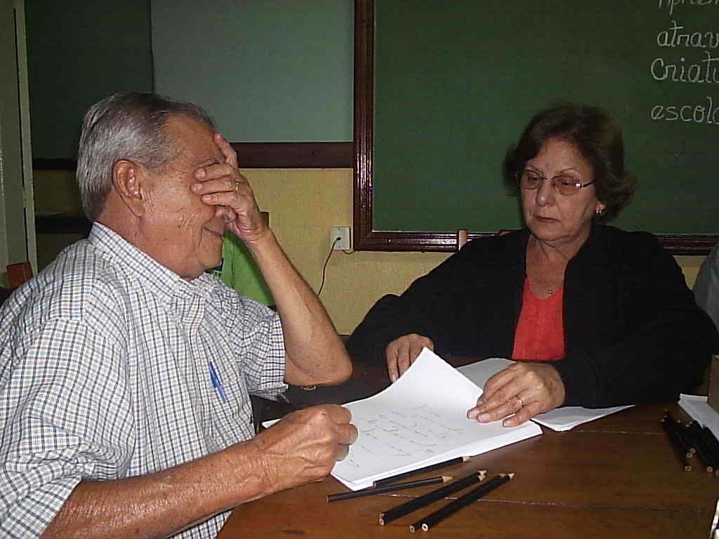
Celso de Almeida Afonso e D. Sylvia, sua esposa,
em reunião pública de psicografia, em Uberaba-MG

Slide 11
Música:
“Sinhô” Mariano
De Celso de Almeida Afonso,
com o próprio autor.
16-5-2013

